Slide 1
性能测试诊断分析与优化
陈能技
嘉为IT培训学院

Slide 2
培训讲师介绍
陈能技 (18925189935@126.com)
11年软件测试与质量管理经验
著作：
《软件测试技术大全》
《.NET软件测试实战技术大全》
《QTP自动化测试最佳实践》
《软件自动化测试成功之道》
《性能测试诊断分析与优化》

Slide 3
培训课堂的注意事项
培训中
积极、主动不仅使您获得更多的收获，也使培训讲师能有的放矢、保持激情。
持之以恒、集中精力，您收获的将不仅是知识；
请您记得将手机调至震动状态或关机，以免影响您的同学。
培训后
填写课程反馈表
删除桌面临时文件
关机

Slide 4
培训后事项
填写课程反馈表
删除桌面临时文件
关机

Slide 5
性能监控方法
性能诊断分析与优化
性能测试新兴技术介绍

Slide 6
一、性能监控方法
操作系统层性能监控
Web服务器性能监控
中间件服务器性能监控

Slide 7
1、操作系统层性能监控
CPU性能监控
内存性能监控
磁盘IO性能监控
网络性能监控
开源网络性能监控工具的应用
使用Spotlight监控操作系统
Notes:
D:\PrefTest\Linux调优

Slide 8
CPU性能监控
查看CPU信息：
cat /proc/cpuinfo
Top
Vmstat 2 3
Dstat -cip 1
Mpstat -P ALL 1
Sar 1 10
Pidstat -p <PID> 2 5
Notes:
F:\项目\汇丰\操作系统性能监控分析\AUT\HoldCPUMain.java

Slide 9
Top
使用方式：top [-] [d delay] [q] [c] [S] [s] [i] [n] [b]
说明：即时显示process的动态
d :改变显示的更新速度，或是在交谈式指令列( interactive command)按s
q :没有任何延迟的显示速度，如果使用者是有superuser的权限，则top将会以最高的优先序执行
c :切换显示模式，共有两种模式，一是只显示执行档的名称，另一种是显示完整的路径与名称S :累积模式，会将己完成或消失的子行程( dead child process )的CPU time累积起来
s :安全模式，将交谈式指令取消,避免潜在的危机
i :不显示任何闲置(idle)或无用(zombie)的行程
n :更新的次数，完成后将会退出top
b :批次档模式，搭配"n"参数一起使用，可以用来将top的结果输出到档案内
范例：
显示更新十次后退出;
top -n 10
将更新显示二次的结果输入到名称为top.log的档案里:
top -n 2 -b > top.log

Slide 10
Vmstat
r表示运行队列的大小
b表示由于IO等待而block的线程数量
in表示中断的数量
cs表示上下文切换的数量
us表示用户CPU时间
sys表示系统CPU时间
wa表示由于IO等待而是CPU处于idle状态的时间
id表示CPU处于idle状态的总时间
Notes:
上下文切换： 一个标准的Linux内核可以支持运行50～50000个进程运行，对于普通的CPU，内核会调度和执行这些进程。每个进程都会分到CPU的时间片来运行，当一个进程用完时间片或者被更高优先级的进程抢占后，它会备份到CPU的运行队列中，同时其他进程在CPU上运行。这个进程切换的过程被称作上下文切换。过多的上下文切换会造成系统很大的开销。 运行队列 每个CPU都会维持一个运行队列，理想情况下，调度器会不断让队列中的进程运行。进程不是处在sleep状态就是run able状态。如果CPU过载，就会出现调度器跟不上系统的要求，导致可运行的进程会填满队列。队列愈大，程序执行时间就愈长。

Slide 11
DSTAT
dstat可以给出每一个设备产生的中断数
设备名和设备号的关系可以参考文件 /proc/interrupts
Notes:
dstat可以给出每一个设备产生的中断数：
# dstat -cip 1
----total-cpu-usage---- ----interrupts--- ---procs---
usr sys idl wai hiq siq| 15 169 185 |run blk new
6 1 91 2 0 0| 12 0 13 | 0 0 0
1 0 99 0 0 0| 0 0 6 | 0 0 0
0 0 100 0 0 0| 18 0 2 | 0 0 0
0 0 100 0 0 0| 0 0 3 | 0 0 0
我们可以看到这里有3个设备号15，169和185.设备名和设备号的关系我们可以参考文件/proc/interrupts, 这里185代表网卡eth1.
# cat /proc/interrupts
CPU0
0: 1277238713 IO-APIC-edge timer
6: 5 IO-APIC-edge floppy
7: 0 IO-APIC-edge parport0
8: 1 IO-APIC-edge rtc
9: 1 IO-APIC-level acpi
14: 6011913 IO-APIC-edge ide0
15: 15761438 IO-APIC-edge ide1
169: 26 IO-APIC-level Intel 82801BA-ICH2
185: 16785489 IO-APIC-level eth1
193: 0 IO-APIC-level uhci_hcd:usb1

Slide 12
Mpstat
mpstat可以显示每个CPU的运行状况，比如系统有4个CPU。我们可以看到：
# mpstat –P ALL 1
Linux 2.4.21-20.ELsmp (localhost.localdomain) 05/23/2006
05:17:31 PM CPU %user %nice %system %idle intr/s
05:17:32 PM all 0.00 0.00 3.19 96.53 13.27
05:17:32 PM 0 0.00 0.00 0.00 100.00 0.00
05:17:32 PM 1 1.12 0.00 12.73 86.15 13.27
05:17:32 PM 2 0.00 0.00 0.00 100.00 0.00
05:17:32 PM 3 0.00 0.00 0.00 100.00 0.00
Notes:
tar jxvf sysstat-9.1.7.tar.bz2
cd sysstat-9.1.7
./configure
Make
Make install

Slide 13
sar
%user列显示了用户进程消耗的CPU 时间百分比。
%nice列显示了运行正常进程所消耗的CPU 时间百分比。
%system列显示了系统进程消耗的CPU时间百分比。
%iowait列显示了IO等待所占用的CPU时间百分比
%steal列显示了在内存相对紧张的环境下pagein强制对不同的页面进行的steal操作 。
%idle列显示了CPU处在空闲状态的时间百分比。
sar 2 5 // 每隔2秒，显示5次，CPU使用的情况
sar支持保存成两种格式的文件，一种是文本文件，一种是二进制文件（只有通过sar自己的命令才能查看）
sar 1 10 > data.txt
sar 1 5 - o data // 每隔1秒，写入5次，将CPU使用的数据写入二进制文件data中。
sar - f data // 查看data文件

Slide 14
Pidstat
监视某个进程的CPU使用情况
1. 通过ps命令找到相应进程的PID：
ps - e
2. 使用pidstat命令监视进程，详细用法见：http://pagesperso-orange.fr/sebastien.godard/man_pidstat.html
pidstat 2 5
每隔2秒，显示5次，所有活动进程的CPU 使用情况
pidstat - p 3132 2 5
每隔2秒，显示5次，PID为1643的进程的CPU使用情况显示
pidstat - p 3132 2 5 - r
每隔2秒，显示5次，PID为1643的进程的内存使用情况显示
Notes:
F:\项目\汇丰\操作系统性能监控分析\AUT\HoldCPUMain.java

Slide 15
内存性能监控
查看内存信息：
cat /proc/meminfo
Free –m
Vmstat 2 10
Top
Ps
Notes:
F:\项目\汇丰\操作系统性能监控分析\AUT\HoldMemoryMain.java

Slide 16
free
$ free -m
total used free shared buffers cached
Mem: 1002 769 232 0 62 421
-/+ buffers/cache: 286 715
Swap: 1153 0 1153
第二部分(-/+ buffers/cache):
(-buffers/cache) used内存数：286M (指的第一部分Mem行中的used - buffers - cached)
(+buffers/cache) free内存数: 715M (指的第一部分Mem行中的free + buffers + cached)
可见-buffers/cache反映的是被程序实实在在吃掉的内存，而+buffers/cache反映的是可以挪用的内存总数。
第一部分Mem行:
total 内存总数: 1002M
used 已经使用的内存数: 769M
free 空闲的内存数: 232M
shared 当前已经废弃不用，总是0
buffers Buffer缓存内存数: 62M
cached Page缓存内存数:421M
关系：total(1002M) = used(769M) + free(232M)
Notes:
对操作系统来讲是Mem的参数.buffers/cached 都是属于被使用,所以它认为free只有232.
对应用程序来讲是(-/+ buffers/cach).buffers/cached 是等同可用的，因为buffer/cached是为了提高程序执行的性能，当程序使用内存时，buffer/cached会很快地被使用。
所以,以应用来看看,以(-/+ buffers/cache)的free和used为主.所以我们看这个就好了.
只要不用swap的交换空间,就不用担心自己的内存太少.如果常常 swap用很多,可能你就要考虑加物理内存了.这也是linux看内存是否够用的标准.
应用程序可用内存/系统物理内存<20%时，表示系统内存资源紧缺，需要增加系统内存

Slide 17
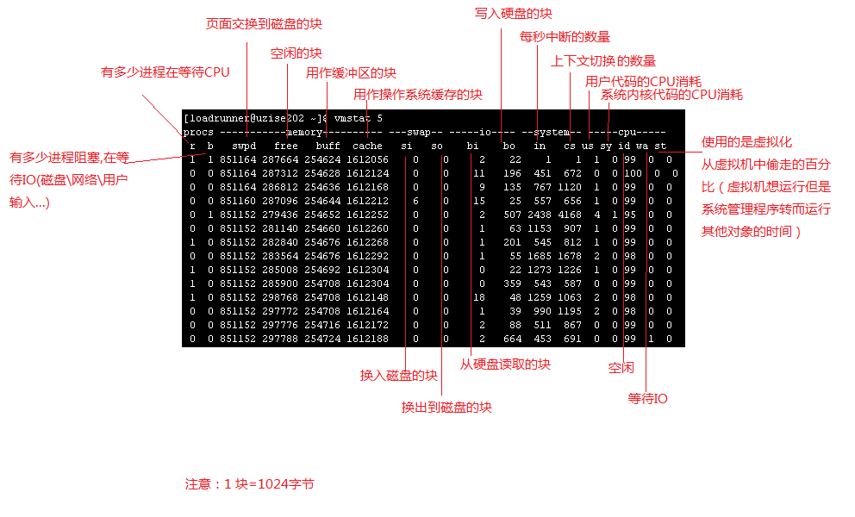
vmstat

Slide 18
vmstat
memory
swpd列表示切换到内存交换区的内存数量（以k为单位）。如果swpd的值不为0，或者比较大，只要si、so的值长期为0，这种情况下一般不用担心，不会影响系统性能。
free列表示当前空闲的物理内存数量（以k为单位）
buff列表示buffers cache的内存数量，一般对块设备的读写才需要缓冲。
cache列表示page cached的内存数量，一般作为文件系统cached，频繁访问的文件都会被cached，如果cache值较大，说明cached的文件数较多，如果此时IO中bi比较小，说明文件系统效率比较好。
swap
si 列表示由磁盘调入内存，也就是内存进入内存交换区的数量。
so列表示由内存调入磁盘，也就是内存交换区进入内存的数量。
一般情况下，si、so的值都为0，如果si、so的值长期不为0，则表示系统内存不足。需要增加系统内存。
Notes:
案例:
vi HoldMemoryMain.java
把每次分配512字节改大到5120
java -Xmx256M -Xms256M HoldMemoryMain
Vmstat 2 10 查看swpd、free、buff、cache、si、so值的变化

Slide 19
监控单个进程占用内存的情况
top -d 1 然后shift + m（Sort by memory usage）
Ps aux | grep HoldMemoryMain
top -b -n1 -p 21642 | tail -2|head -1|awk '{print $5}'
VIRT=SWAP+RES
VIRT 进程使用的虚拟内存总量，单位kb
SWAP 进程使用的虚拟内存中，被换出的大小，单位kb
RES 进程使用的、未被换出的物理内存大小，单位kb
Notes:
ps -e -o 'pid,comm,args,pcpu,rsz,vsz,stime,user,uid' |grep HoldMemoryMain|grep -v grep
21764 java java HoldMemoryMain 2.9 24680 246200 07:04 root 0
ps aux|grep HoldMemory|awk '{print $6}'|awk 'BEGIN{SUM0=0}{SUM0+=$1} END{print SUM0/1024}‘

Slide 20
磁盘性能监控
df -hlT
parted -l
Vmstat
iostat -d 2 3
sar -d 2 3
Iotop
pidstat
iodump
Notes:
F:\项目\汇丰\操作系统性能监控分析\AUT\HoldMemoryMain.java、 test_io.c
运行test_io.c看vmstat bi、bo的值
Iostat:
可以通过Blk_read/s和Blk_wrtn/s的值对磁盘的读写性能有一个基本的了解，如果Blk_wrtn/s值很大，表示磁盘的写操作很频繁，可以考虑优化磁盘或者优化程序，如果Blk_read/s值很大，表示磁盘直接读取操作很多，可以将读取的数据放入内存中进行操作。

Slide 21
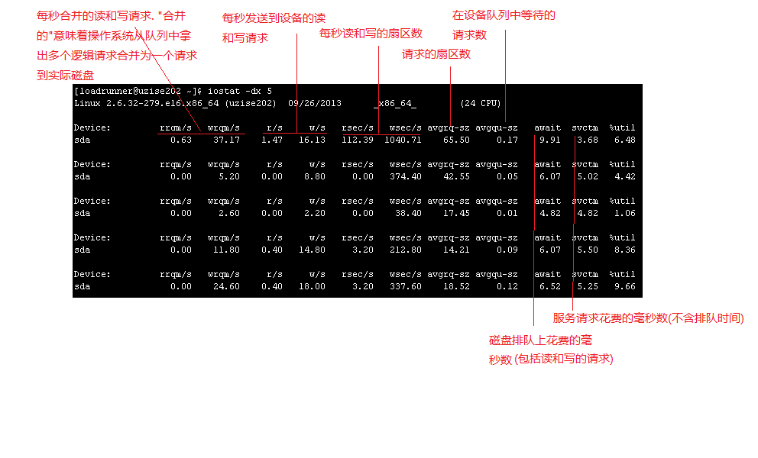
iostat
Notes:
运行test_io.c看iostat tps和kB_wrtn/s的值
Iostat –dx 5 查看await、%util等的值
D:\PrefTest\Linux调优\监控\Linux hdparm 命令测试硬盘速度.docx
测试结果在空载情况下应 >40M/s ，在负载情况下平均应 > 20M/s 为正常，如测试结果极低则需要进一步使用硬盘专用检测工具测试是否为硬盘故障。

Slide 22
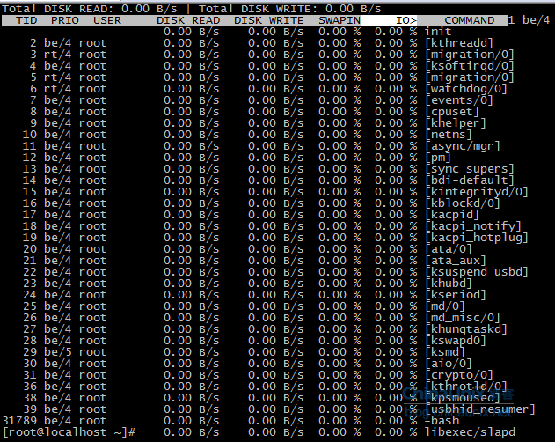
iotop
Notes:
F:\性能监控工具\iotop
前提条件:
Python ≥ 2.7 and a Linux kernel ≥ 2.6.20

Slide 23
pidstat
pidstat -d 1
pidstat -C test_io -t -d 1
Notes:
man pidstat查看帮助手册

Slide 24
iodump
wget http://aspersa.googlecode.com/svn/trunk/iodump
echo 1 > /proc/sys/vm/block_dump
root@kanga:~# while true; do sleep 1; dmesg -c; done | perl iodump
^C# Caught SIGINT.
TASK PID TOTAL READ WRITE DIRTY DEVICES
firefox 4450 4538 251 4287 0 sda4, sda3
kjournald 2100 551 0 551 0 sda4
firefox 28452 185 185 0 0 sda4
kjournald 782 59 0 59 0 sda3
pdflush 31 30 0 30 0 sda4, sda3
syslogd 2485 2 0 2 0 sda3
firefox 28414 2 2 0 0 sda4, sda3
firefox 28413 1 1 0 0 sda4
firefox 28410 1 1 0 0 sda4
firefox 28307 1 1 0 0 sda4
firefox 28451 1 1 0 0 sda4

Slide 25
网络性能监控
ping
Netstat -i
Sar -n DEV 1 3
Sar -n SOCK 1 3
ifTop、ipTraf
Notes:
netstat –r组合检测系统的路由表信息

Slide 26
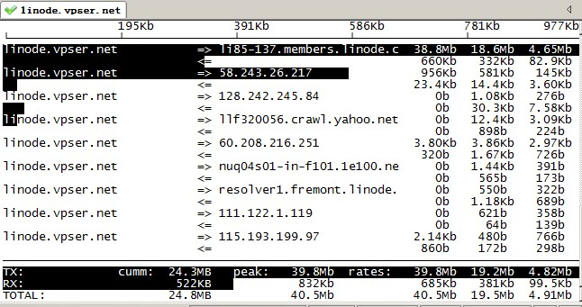
ifTop

Slide 27
开源性能监控工具的应用
Cacti、Nagios
Nmon
…

Slide 28
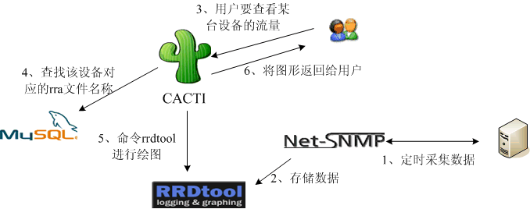
Cacti
Cacti是一套基于PHP,MySQL,SNMP及 RRDTool开发的监控工具，可以监控主机的状态和负载情况，添加相应的模板后，可以用来监控 Apache、MySQL 等服务器的运行状态。

Slide 29
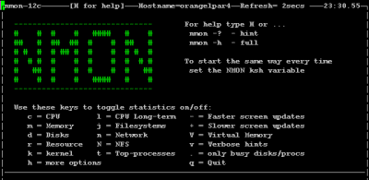
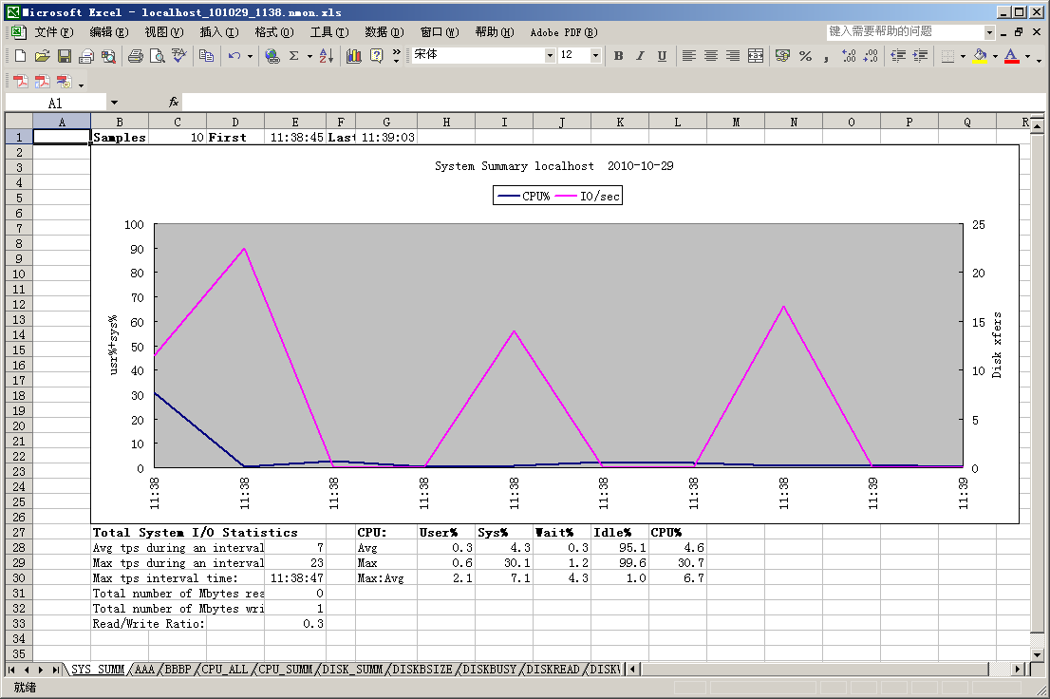
Nmon
Nmon是IBM提供的开源监控工具，可对AIX和Linux系统资源进行监控，可收集系统资源使用情况并输出到特定文件，并可利用Excel分析工具进行数据统计分析。
Notes:
F:\性能监控工具\NMON

Slide 30
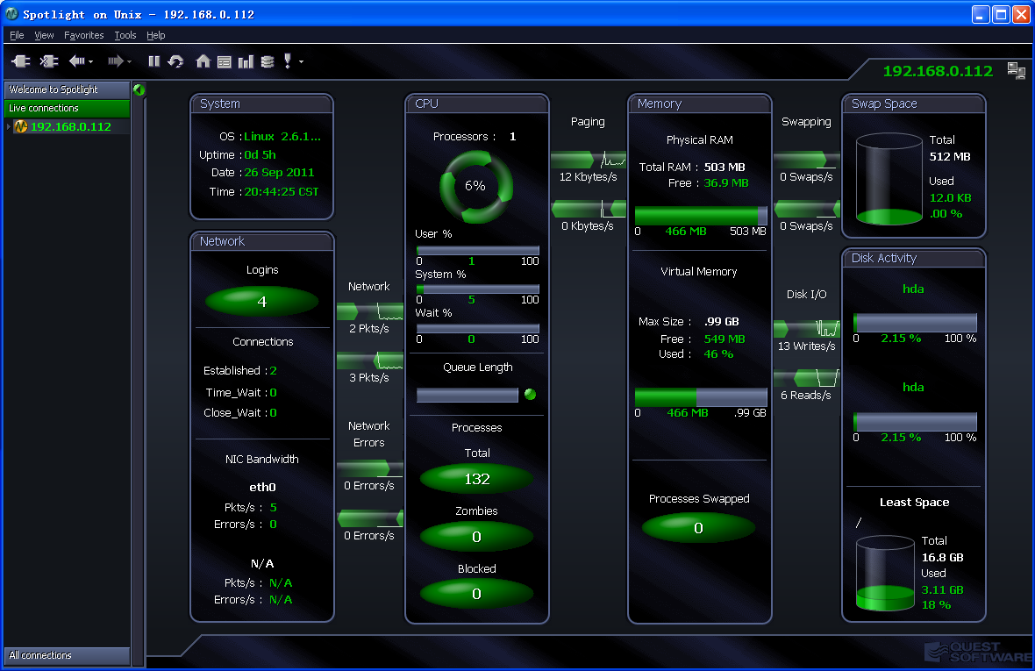
使用Spotlight监控操作系统
Notes:
需要注意：出于安全考虑，Spotlight是不允许用root用户来连接登录服务器进行监控的，需要使用其它用户。
必须拥有一个要监控的Unix的Root级权限的用户，但不能是Root
useradd -u 0 -o -g root -G root -d /home/user1 user1
passwd user1

Slide 31
2、Web服务器性能监控
IHS性能监控方法
HTTP连接状态监控
Web服务器吞吐量监控
Notes:
F:\项目\汇丰\Web服务器性能监控分析与优化V1.0.docx

Slide 32
IHS性能监控
打开server-status监控
状态监控页面

Slide 33
打开server-status监控
LoadModule status_module modules/ApacheModuleStatus.dll
# Allow server status reports, with the URL of http://servername/server-status
# Change the ".your_domain.com" to match your domain to enable.
<Location /server-status>
SetHandler server-status
order deny,allow
deny from all
allow from 127.0.0.1
</Location>

Slide 34
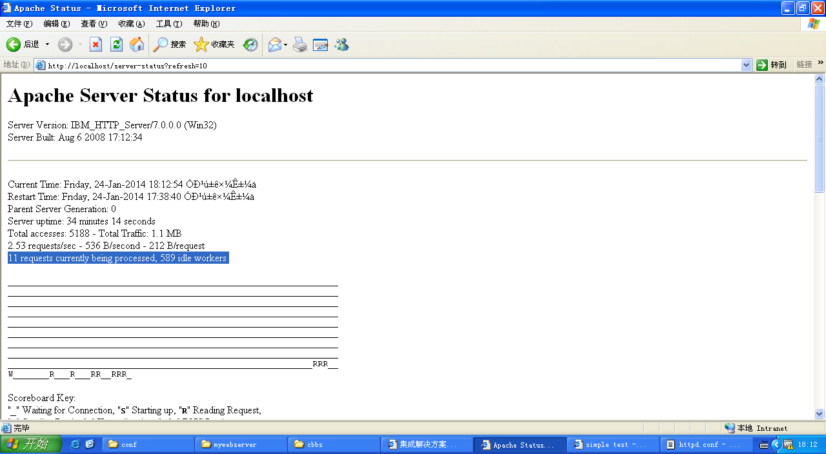
状态监控页面
Scoreboard Key:
"_" Waiting for Connection,
"S" Starting up,
"R" Reading Request,
"W" Sending Reply,
"K" Keepalive (read),
"D" DNS Lookup,
"L" Logging,
"G" Gracefully finishing,
"." Open slot with no current process
Notes:
F:\项目\汇丰\Web服务器性能监控分析与优化\lr_scripts\WAS_IHS_simple_static_page

Slide 35
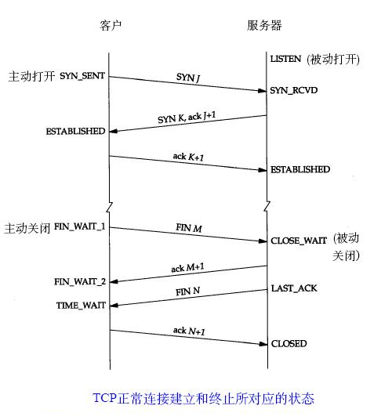
Web服务器网络连接监控
Linux下实时检测httpd连接数
watch -n 1 -d "pgrep httpd|wc -l“
查看TCP并发连接情况:
netstat -n | awk '/^tcp/ {++S[$NF]} END {for(a in S) print a, S[a]}'
Notes:
F:\项目\汇丰\Web服务器性能监控分析与优化\lr_scripts\Apache_ConnectionTest

Slide 36
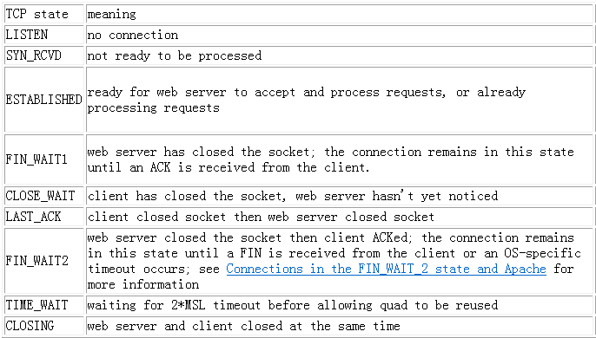
Web服务器网络连接监控
Notes:
http://publib.boulder.ibm.com/httpserv/ihsdiag/ihs_performance.html

Slide 37
3、中间件服务器性能监控
WAS性能监控
WAS自带监控工具的使用
perfServletApp的使用方法
LoadRunner监控WAS
使用AppDynamics监控WebSphere
JVM性能监控方法及工具
GC日志监控分析
Thread Dump
JVM远程监控
JDBC性能监控
Notes:
F:\项目\汇丰\WAS性能监控.docx
F:\项目\汇丰\JVM性能分析与优化V1.0.docx

Slide 38
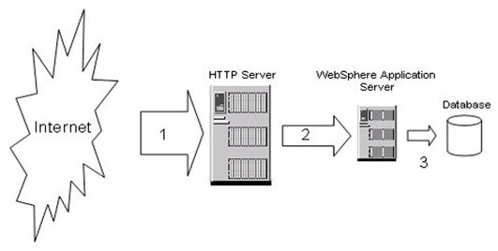
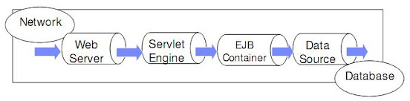
WAS性能漏斗模型
Notes:
通常，WebSphere应用中的一个请求到达服务器，到真正开始处理，要经过一系列的连接池。广域网上可能有大量的并发用户同时访问Web服务器，Web服务器上同时活动（Active）的连接可能高达10000个。但Web服务器到应用服务器（Web容器）的连接池大小可能只有200。Web容器到EJB容器的连接池更小，可能是80。然后，经过数据源（Data source）到数据库的连接最大可能只有25个。从Web服务器的连接池到数据库的连接池尺寸逐渐变小，像一个漏斗（funnel），所以称为漏斗模型。
IBM 000-253中有这么一道题：
According to the Upstream Queuing model for performance tuning, what reflets the correct application of recommended settings for maximum concurrent clients?
A Web Server=75, Web container=75, Datasource =25
B Web Server=75, Web container=50, Datasource =25
C Web Server=50, Web container=50, Datasource =50
D Web Server=25, Web container=50, Datasource =75

Slide 39
WAS性能监控的方面
Session
线程池
JDBC连接
JVM性能

Slide 40
WAS性能监控的方法和工具
WAS自带性能监控工具的使用
perfServletApp的使用方法
LoadRunner监控WAS
Notes:
F:\项目\汇丰\WAS性能监控.docx
Nagios WAS 是个用来监控 IBM 的 WebSphere 应用服务器的 Nagios 插件。监控的内容包括：
-MonitorJvmHeapsize
-MonitorJdbcConnectionPools
-MonitorThreadPools
-MonitorLiveSessions

Slide 41
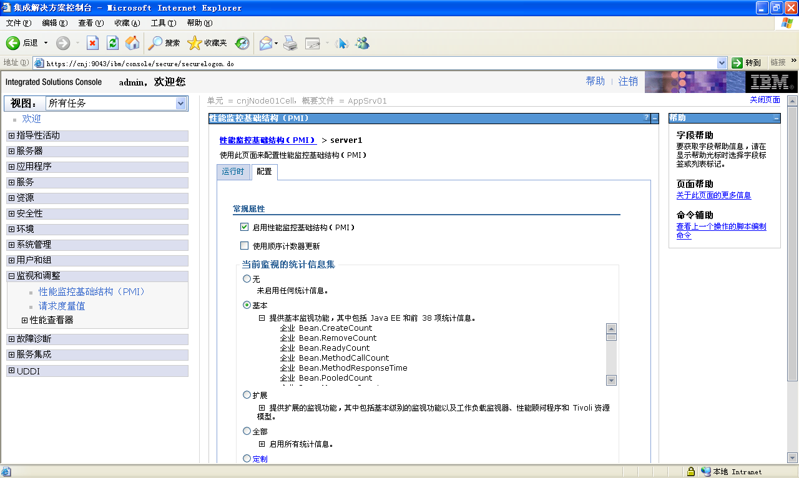
WAS自带性能监控工具的使用
Notes:
PMI

Slide 42
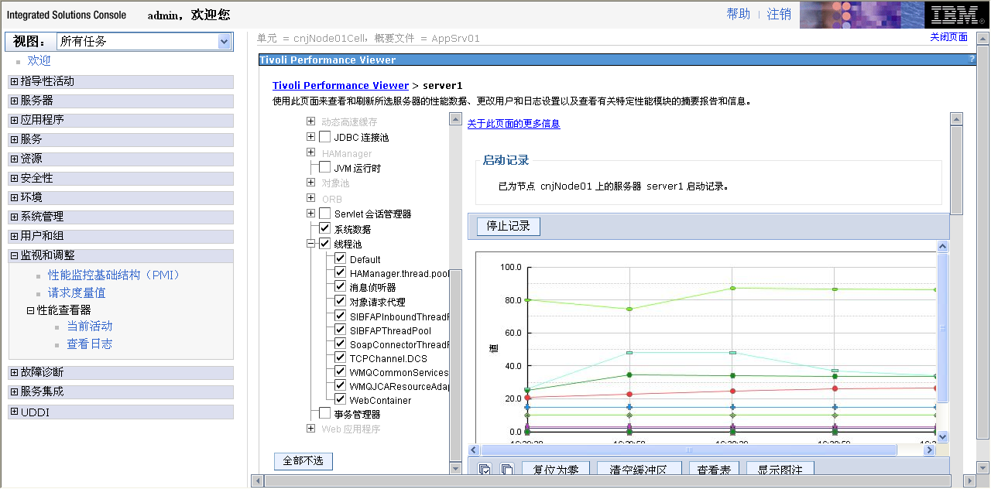
WAS自带性能监控工具的使用
Notes:
wsadmin

Slide 43
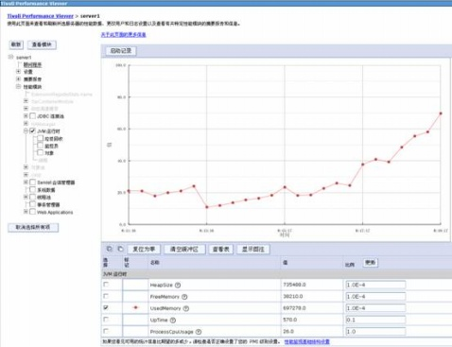
用TPV监控JVM发现内存泄漏现象

Slide 44
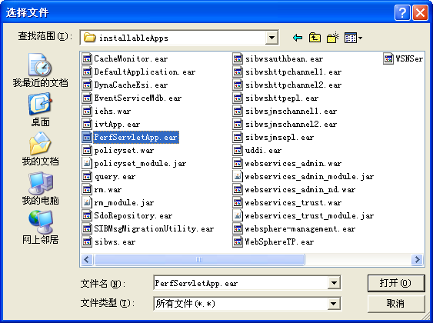
perfServletApp的使用方法
部署PerfServletApp.ear到WebSphere目录下
Notes:
E:\Program Files\IBM\WebSphere\AppServer\installableApps

Slide 45
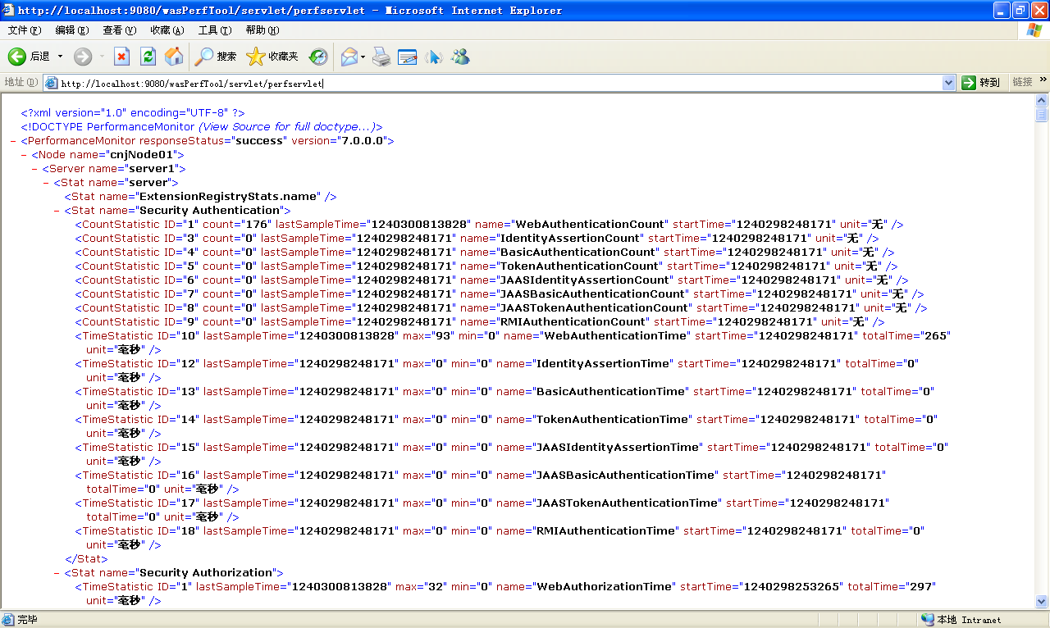
perfServletApp的使用方法

Slide 46
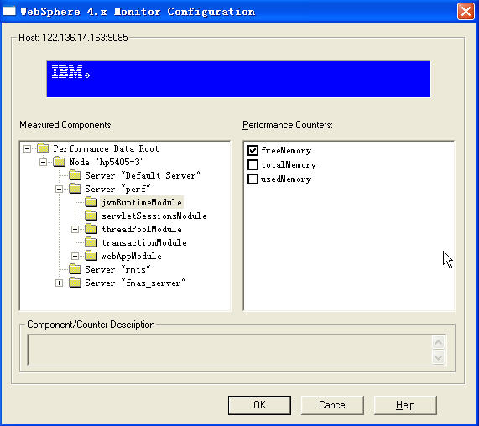
LoadRunner监控WAS
Notes:
LoadRunner自带的WAS监控只能监控比较低的版本,LoadRunner11甚至去掉了WAS监控
LoadRunner整合SiteScope监控WAS
SiteScope监控WAS
F:\HP\SiteScope11\SiteScopeMonitorReference.pdf

Slide 47
JVM性能监控通用方法
JConsole实时监控JVM
GC日志分析
Heap Dump
Thread Dump

Slide 48
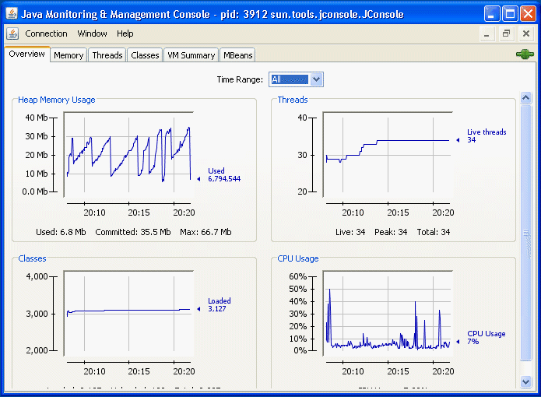
JVM性能监控通用方法-JConsole实时监控JVM
Notes:
JConsole远程监控
D:\PrefTest\JAVA调优\JVM性能监控\JConsole帮助文档.docx
D:\PrefTest\案例\Tomcat调优\监控\JConsole监控Tomcat.doc

Slide 49
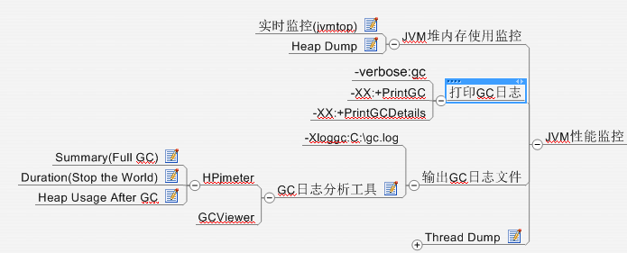
JVM性能监控通用方法-GC日志分析
Notes:
D:\PrefTest\JAVA调优\GC日志分析

Slide 50
打开 WAS GC日志
打开WAS GC日志
Java和进程管理->进程定义->Java虚拟机->详细垃圾回收(保存配置后重新启动服务生效)
Java和进程管理->进程定义->Java虚拟机->运行时->详细垃圾回收(确认后立即生效)
在通用JVM参数输入框中添加：-Xverbosegclog:gc.log
JVM GC日志的保存目录
WASHOME/profiles/yourprofile/logs/yourserver/native_stderr.log 和 native_stdout.log
C:\WebSphere\AppServer\profiles\AppSrv01\gc.log

Slide 51
GC日志分析工具
IBM Support Assistant - Garbage Collection and Memory Visualizer
IBM Pattern Modeling and Analysis Tool（PMAT）
GCViewer
…

Slide 52
JVM性能监控通用方法- Heap Dump
heapdump文件是一个二进制文件，它保存了某一时刻jvm堆中对象情况，这种文件需要相应的工具进行分析，例如 heap analyzer。这个文件最重要的作用就是分析系统是否存在内存溢出的情况，通过heapanalyzer可以很简单地分析出溢出的位置。
产生WAS Heap Dump的方法
Notes:
F:\项目\汇丰\JVM性能分析与优化V1.0.docx

Slide 53
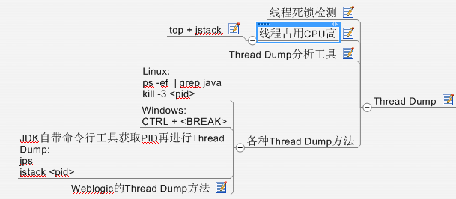
JVM性能监控通用方法-Thread Dump
Notes:
D:\PrefTest\JAVA调优\JVM性能监控\Thread Dump

Slide 54
线程监控和分析工具
Thread dump提供了当前活动的线程的快照. 它提供了JVM中所有Java线程的栈跟踪信息
产生WAS Thread Dump的方法
Jconsole \ VisualVM \ JProfiler
Thread Dump Analyzer
IBM Thread and Monitor Dump Analyzer for Java
Notes:
F:\项目\汇丰\JVM性能分析与优化V1.0.docx

Slide 55
JVM远程监控
Jstatd
Jconsole\visualvm
Jprofile
Notes:
D:\PrefTest\JAVA调优\JVM性能监控\jstatd
D:\PrefTest\WAS调优\监控\jconsole_was
D:\PrefTest\WAS调优\监控\visulvm_was
D:\PrefTest\JAVA调优\JAVA代码性能诊断\JProfiler\JProfiler+WebSphere

Slide 56
中间件性能监控与分析工具
HP Diagnostics \ JProfiler \ JProbe \ YourKit \ AppDynamics
DomainHealth \ Javamelody \ JAMON
Notes:
F:\性能监控工具\AppDynamicsLite

Slide 57
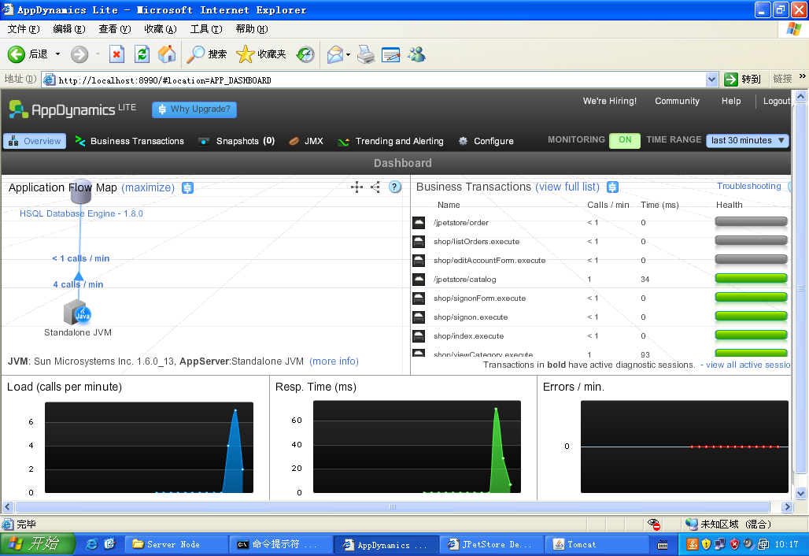
AppDynamics
Notes:
F:\性能监控工具\AppDynamicsLite\AppDynamics+WebSphere.docx

Slide 58
WAS的Session监控与分析
ActiveCount:正在处理请求的Session数量
LiveCount:目前缓存在内存中的本地Session的数量
Notes:
D:\PrefTest\WAS调优\监控\WebSphere中间件性能监控分析.docx

Slide 59
WAS线程数监控分析
ActiveCount： 处于激活状态的线程数。
PoolSize： 线程池中的平均线程数。
PercentMaxed： 所有线程在使用的时间的平均百分比。
DeclaredthreadHungCount： 挂起的线程数。
Notes:
D:\PrefTest\WAS调优\监控\WebSphere中间件性能监控分析.docx

Slide 60
WAS的JDBC连接池监控
WaitingThreadCount： 当前等待连接的线程。
FaultCount： 在连接池中出现错误（例如超时）的数量。
PercentUsed： 当前连接池中被使用的平均百分比。
Notes:
D:\PrefTest\WAS调优\监控\WebSphere中间件性能监控分析.docx

Slide 61
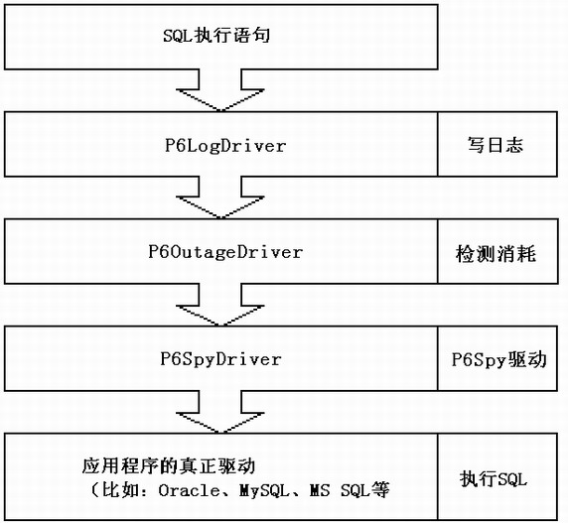
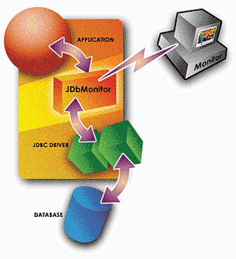
JDBC性能分析
P6spy + sqlprofiler
JDbMonitor
JAMON
Notes:
Jprofiler+WAS监控JDBC
D:\PrefTest\JAVA调优\JAVA代码性能诊断\JProfiler\JProfiler+WebSphere
YourKit

Slide 62
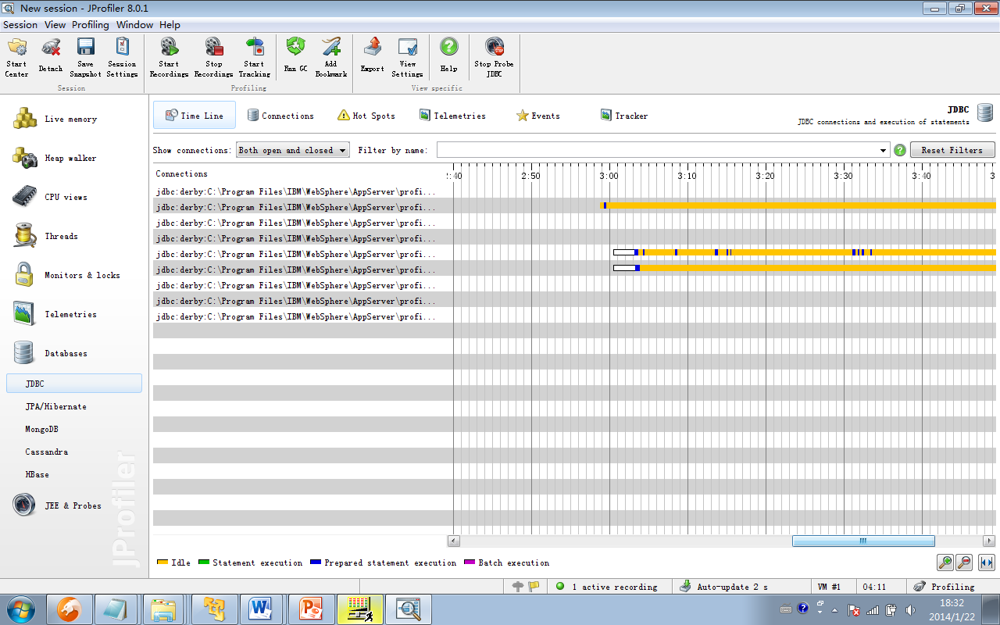
JProfiler监控JDBC

Slide 63
二、性能诊断分析与优化
操作系统层性能分析与优化
HIS服务器配置优化
中间件性能分析与优化
JVM性能分析
使用JConsole\Java VisualVM监控和分析WebSphere的JVM性能
JVM参数调整与优化
利用JProfiler分析定位Java内存泄漏问题
Java代码线程死锁问题分析与定位
JSP\Servlet性能优化方法

Slide 64
操作系统层性能分析与优化
Linux系统性能诊断
操作系统性能调优

Slide 65
Linux系统性能诊断
影响性能因素 | 评判标准
 | 好 | 坏 | 糟糕
CPU | user% + sys%< 70% | user% + sys%= 85% | user% + sys% >=90%
内存 | Swap In（si）＝0 Swap Out（so）＝0 | Per CPU with 10 page/s | More Swap In & Swap Out
磁盘 | iowait % < 20% | iowait % =35% | iowait % >= 50%
Notes:
其中：
%user：表示CPU处在用户模式下的时间百分比。
%sys：表示CPU处在系统模式下的时间百分比。
%iowait：表示CPU等待输入输出完成时间的百分比。
swap in：即si，表示虚拟内存的页导入，即从SWAP DISK交换到RAM
swap out：即so，表示虚拟内存的页导出，即从RAM交换到SWAP DISK。

Slide 66
CPU
对于每一个CPU来说运行队列不要超过3，例如，如果是双核CPU就不要超过6；
如果CPU在满负荷运行，应该符合下列分布，
a) User Time：65%～70%
b) System Time：30%～35%
c) Idle：0%～5%
对于上下文切换要结合CPU使用率来看，如果CPU使用满足上述分布，大量的上下文切换也是可以接受的。
Notes:
vmstat

Slide 67
内存
(-/+ buffers/cache)的free和used
Swap（si 、so）
Notes:
只要不用swap的交换空间,就不用担心自己的内存太少.如果常常 swap用很多,可能你就要考虑加物理内存了.这也是linux看内存是否够用的标准。

Slide 68
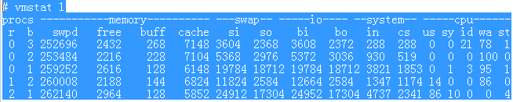
内存分析案例
上面是一个频繁读写交换区的例子，可以观察到以下几点：
物理可用内存 free 基本没什么显著变化，swapd 逐步增加
当脏页达到10％的时候就开始大量使用 swap，free目前的值约等于256MB*10%=2.56MB
buff 稳步减少说明系统知道内存不够了，kwapd 正在从 buff 那里借用部分内存
kswapd 持续把脏页面写到 swap 交换区（so），从 swapd 逐渐增加看出确实如此
Notes:
swpd，已使用的 SWAP 空间大小，KB 为单位；
free，可用的物理内存大小，KB 为单位；
buff，物理内存用来缓存读写操作的 buffer 大小，KB 为单位；
cache，物理内存用来缓存进程地址空间的 cache 大小，KB 为单位；
si，数据从 SWAP 读取到 RAM（swap in）的大小，KB 为单位；
so，数据从 RAM 写到 SWAP（swap out）的大小，KB 为单位；
bi，磁盘块从文件系统或 SWAP 读取到 RAM（blocks in）的大小，block 为单位；
bo，磁盘块从 RAM 写到文件系统或 SWAP（blocks out）的大小，block 为单位；

Slide 69
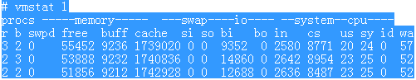
IO
同一时间进行大量的I/O操作
在这种情况时我们会发现CPU的wa时间百分比会上升，证明系统的idle时间大部分都是在等待I/O操作。
从这个输出我们可以看到CPU有50%的时间都在等待I/O操作，我们还可以看到系统的bi值很大，证明系统有大量的I/O请求将磁盘内容读入内存。
Notes:
vmstat

Slide 70
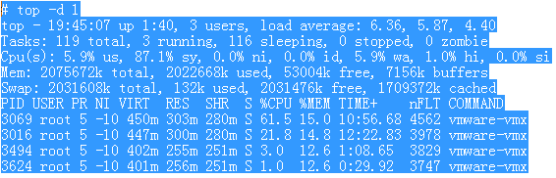
IO
将top的输出通过faults进行排序。我们可以看到vmware产生最多的page faults。也就是说它进行了大量的IO操作。

Slide 71
IO
任何I/O操作都需要一定的时间，而且这些时间对于硬盘来说是确定的，它包含磁盘旋转的延时RD（rotation delay）和磁头搜索时间DS（disk seek）。
RD由磁盘转速（RPM）决定。RD是磁盘旋转一周所需时间的一半。如RPM为10000（1分钟转1万次）. RPS=RPM/60=166（1秒转166次）。1/166=0.0006=6ms （磁盘旋转一周要6毫秒）。RD=6ms/2=3ms
磁盘平均搜索时间是3ms，数据传输的平均延时是2ms，这样一次I/O操作的平均时间是：3ms+3ms+2ms=8ms
IOPS=1000/8=125 这块磁盘的每秒IO数（IOPS）为125。所以对于10000RPM的磁盘来说它所能承受的IO操作在IOPS在120～150之间。如果系统的I/O请求超过这个值，就会使磁盘成为系统的瓶颈。

Slide 72
连续I/O vs.随机I/O
连续I/O常常出现在企业级数据库这样的应用中，需要连续的读取大量数据。这种系统的性能依靠它读取和移动数据的大小和快慢。我们用iostat来监控，会发现rKB/s和wKB/s会很高。
Device: rrqm/s wrqm/s r/s w/s rsec/s wsec/s rkB/s wkB/s avgrq-sz avgqu-sz await svctm %util
/dev/sda 0.00 12891.43 0.00 105.71 0.00 106080.00 0.00 53040.00 1003.46 1099.43 3442.43 26.49 280.00
从输出我们看到w/s=105,wKB/s=53040.所以53040/105=505KB per I/O.
Notes:
iostat中的%util代表一秒内IO操作所占的比例，计算公式是(r/s+w/s)*(svctm/1000)，对于一块磁盘，因为没有并发IO的概念，所以这个公式是正确的，但是对于RAID磁盘组或者SSD来说，这个计算公式就有问题了，就算这个值超过100%，也不代表存储有瓶颈，容易产生误导。

Slide 73
连续I/O vs.随机I/O
对于随机I/O的系统来说性能的关注点不在搜传输数据的大小和速度，而是在磁盘的IOPS。这类系统的I/O请求比较小但是数量很大，如Web服务器和Mail服务器。他们的性能主要依赖每秒钟可处理的请求数：
Device: rrqm/s wrqm/s r/s w/s rsec/s wsec/s rkB/s wkB/s avgrq-sz avgqu-sz await svctm %util
/dev/sda 0.00 633.67 3.06 102.31 24.49 5281.63 12.24 2640.82 288.89 73.67 113.89 27.22 50.00
从输出我们看到w/s=102,wKB/s=2640.所以2640/102=23KB per I/O.
因此对于连续I/O系统来说我们要关注系统读取大量数据的能力即KB per request.
对于随机I/O系统我们注重IOPS值.

Slide 74
操作系统性能调优
系统安装优化
RAID
SWAP分区
系统安装后的初步调整优化
检查系统是否正常
关闭不需要的服务
对TCP/IP网络参数进行调整
内核参数优化
针对Web服务器的网络参数优化
针对数据库服务器的内核参数优化
Notes:
F:\项目\汇丰\操作系统性能分析与优化V1.0.docx

Slide 75
IHS服务器配置优化
MPM对Apache性能的影响
影响性能的配置
并发线程相关的设置
日志对性能的影响
压缩
mod_cache
Notes:
F:\项目\汇丰\Web服务器性能监控分析与优化V1.0.docx

Slide 76
中间件性能分析与优化
IHS优化
WAS Session优化
内存中最大会话量
Session超时
WAS线程池优化
WAS JDBC连接池优化
连接超时
最大连接数
最小连接数
JVM性能分析与优化
Notes:
D:\PrefTest\WAS调优\监控\WebSphere中间件性能监控分析.docx

Slide 77
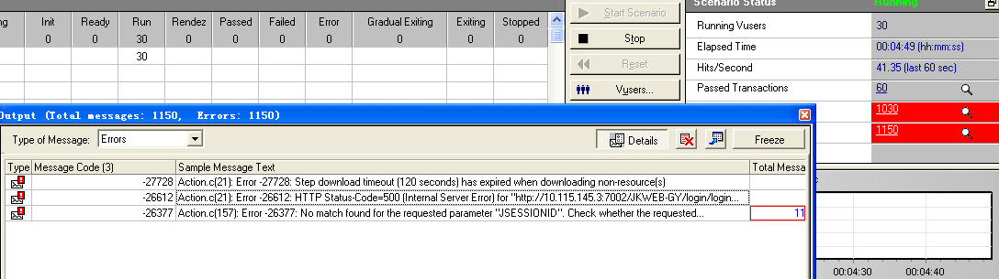
JDBC数据库连接典型问题分析
某电网公司企业网站标准化系统
在100个并发用户压力下进行内网网站首页访问登录操作，发现该系统的应用服务器和数据库服务器连接异常，大量出现错误，测试软件报错信息如下：
数据库服务器
应用层攻击
通过对分析，发现部分连接参数设置太小，对连接参数进行调整后，测试组对系统进行了再次测试，基本不存在连接失败的情况。

Slide 78
JDBC数据库连接典型问题分析
某电网公司人力资源系统
员工名册查询无法做压力测试，响应超时的问题，主要是请求的sql太长了
com.sophia.hr.modules.employee.external.impl.EmployeeServiceImpl.java类
应用层攻击
修改了方法empListSQL4Info方法
再次测试，响应时间明显改善。

Slide 79
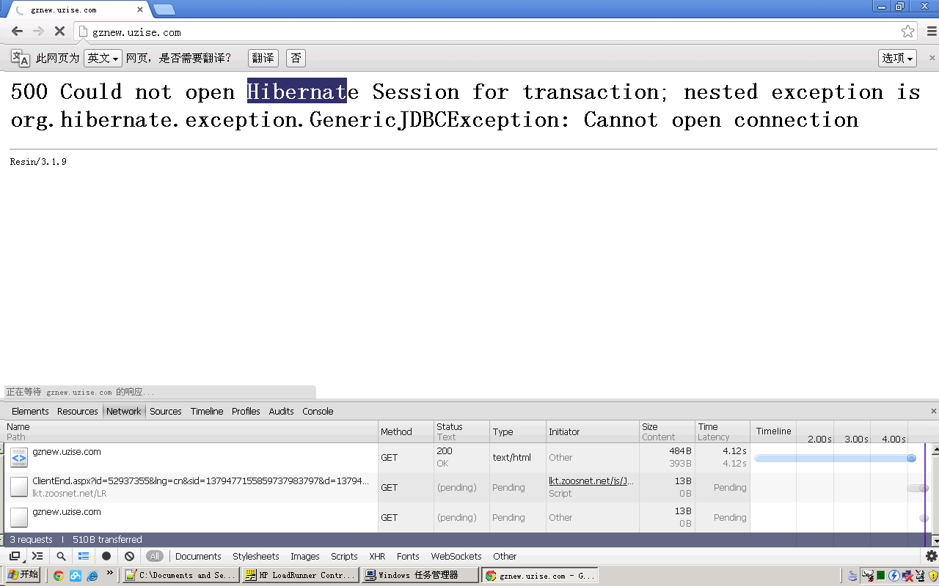
JDBC数据库连接典型问题分析
某电商网站
应用层攻击
Caused by: java.sql.SQLException: We are already in the process of making 11 connections and the number of simultaneous builds has been throttled to 10
Notes:
F:\项目\柚子舍\柚子舍官网性能测试报告.docx

Slide 80
JVM性能分析
JVM垃圾回收对性能的影响
吞吐量、GC停顿
JVM内存泄漏诊断
线程问题诊断
JVM堆大小对垃圾回收、系统吞吐量的影响
GC策略对系统性能的影响

Slide 81
JVM的堆
Notes:
从年轻代到年老代，垃圾回收
PermGen：是指内存的永久保存区域,这块内存主要是被JVM存放Class和Meta信息的,Class在被Loader时就会被放到PermGen space中,它和存放类实例(Instance)的Heap区域不同,GC(Garbage Collection)不会在主程序运行期对PermGen space进行清理，所以如果你的应用中有很多CLASS的话,就很可能出现PermGen space错误

Slide 82
JVM年轻代与年老代

Slide 83
Minor GC的过程
Notes:
D:\PrefTest\JAVA调优\GC日志分析\demo\TestHeapGC.java
java -XX:+PrintGCDetails -XX:SurvivorRatio=8 -XX:MaxTenuringThreshold=15 -Xms40M -Xmx40M -Xmn20M TestHeapGC
从输出可以看出,在进行多次内存分配的过程中,触发了一次新生代GC(Minor GC).在这次GC中,原本分配在eden段的变量b1被移动到from空间段(s0),最后分配的8M内存被分配在eden新生代.
如果启用程序中的Full GC,则Full GC后新生代空间被清空,未被回收的对象全部被移入老年代.

Slide 84
Full GC
Full GC对性能的影响
jstat -gc pid
可以显示gc的信息，查看gc的次数，及时间。
其中最后五项，分别是young gc的次数，young gc的时间，full gc的次数，full gc的时间，gc的总时间。
Notes:
D:\PrefTest\JAVA调优\GC日志分析\demo\StopWorldTest.java

Slide 85
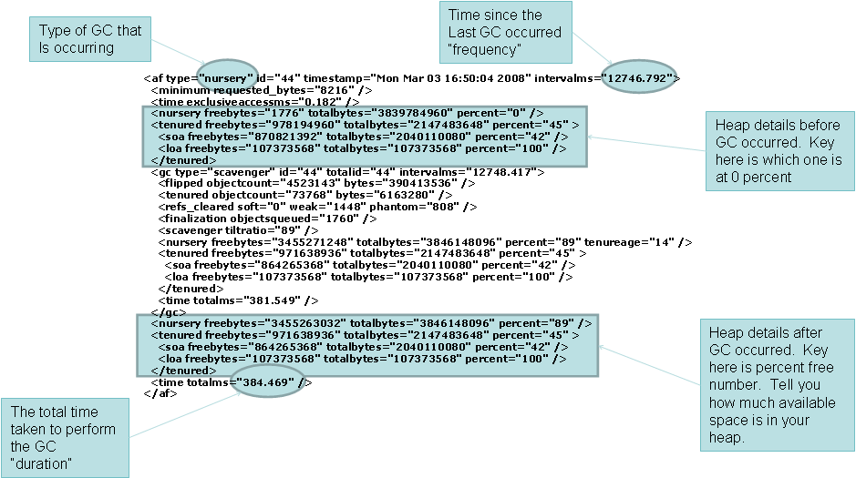
GC日志人肉分析

Slide 86
WAS GC日志分析工具
用PMAT分析GC日志
java -Xmx512m -jar ga414.jar
GCViewer
Notes:
IBM Support Assistant(ISA)中可以插入PMAT
GCViewer不支持native_stderr.log格式

Slide 87
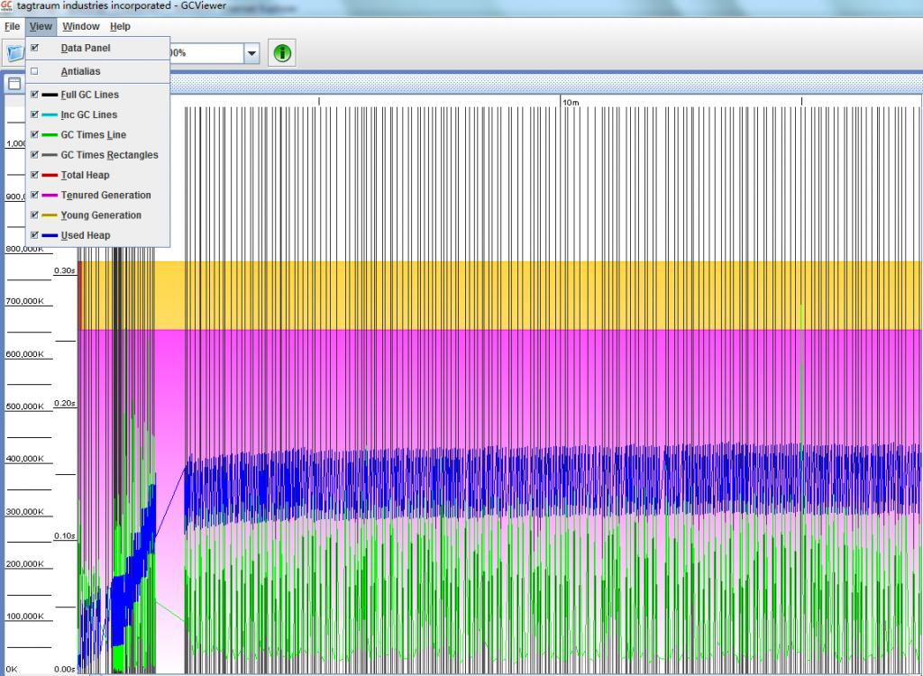
WAS GC 日志分析 案例
Notes:
顶部的黑色线都代表Full GC，也可以理解为Major GC，是根据日志中的CMS GC统计的；底部灰色线代表的是Minor GC

Slide 88
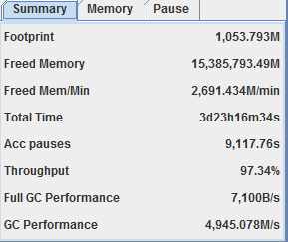
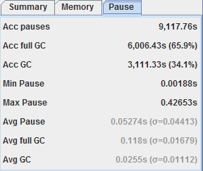
WAS GC 日志分析 案例
可以看到Full GC非常多，占所有pause时间比达到65.9%，这是有问题的，GC应该尽可能在年轻代完成，而不是到年老代

Slide 89
JVM堆大小对垃圾回收、系统吞吐量的影响
案例 - PlantsByWebSphere
JConsole远程监控WAS
JProfiler查看GC Activity（垃圾回收器的活动占用整体时间的百分比）
Notes:
JVM性能分析与优化V1.0.docx
D:\LoadRunner培训课程\PlantsByWebSphere性能测试项目实战\Scripts\BrowserFlowers_Record
D:\LoadRunner培训课程\PlantsByWebSphere性能测试项目实战\Scenarios\

Slide 90
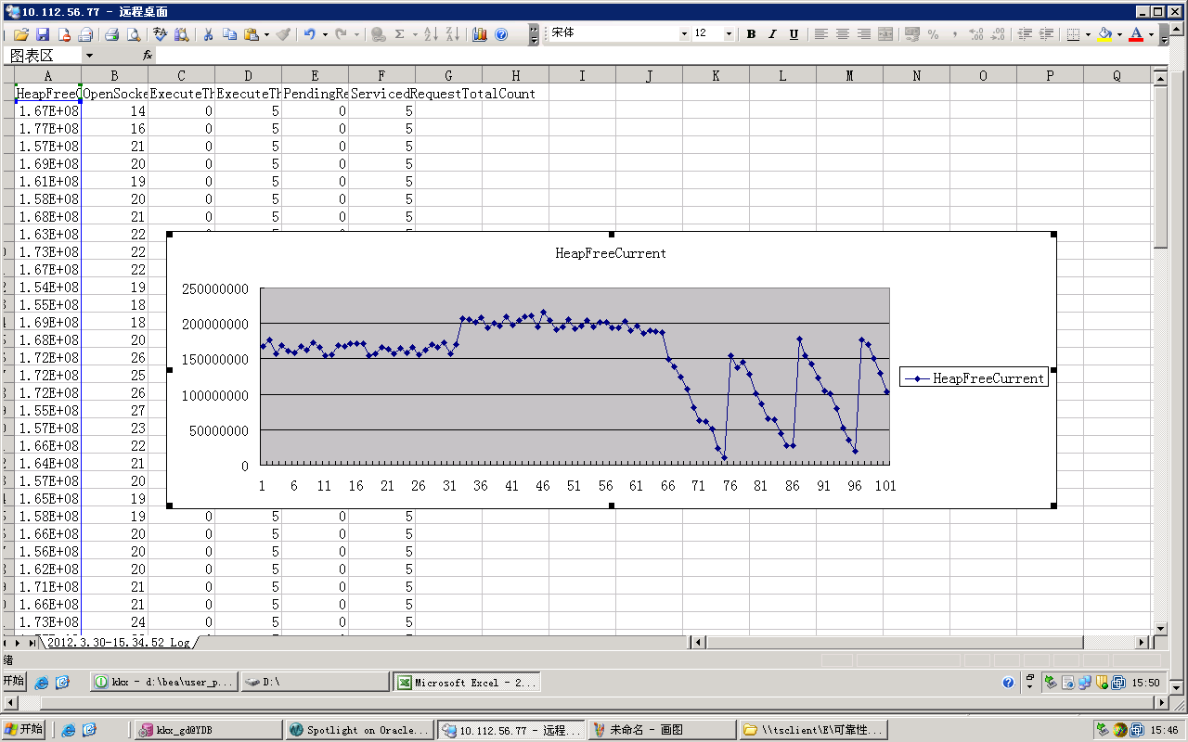
案例
某电网公司可靠性系统
JVM内存不足、频繁GC、服务器CPU忙

Slide 91
JVM参数调整与优化
JVM堆参数设置
GC参数设置
Notes:
JVM性能分析与优化V1.0.docx

Slide 92
GC策略对系统性能的影响
新生代串行收集器
老年代串行收集器
并行收集器
新生代并行回收收集器
老年代并行回收收集器
CMS（Concurrent Mark Sweep）收集器
-Xgcpolicy:optthruput
-Xgcpolicy:optavgpause
-Xgcpolicy:gencon
-Xgcpolicy:balanced
案例 – PlantsByWebSphere
Notes:
JVM性能分析与优化V1.0.docx

Slide 93
Java代码性能问题诊断分析与优化
Java代码性能分析
JSP\Servlet性能分析与优化
JDBC性能分析与优化
JProfiler等性能分析工具的应用

Slide 94
Java代码性能分析
代码执行效率
CPU使用
内存使用
IO使用
线程\锁
Notes:
D:\PrefTest\JAVA调优\JAVA代码性能诊断\性能监控与性能问题定位之：Java篇.doc
D:\PrefTest\案例\java代码性能优化

Slide 95
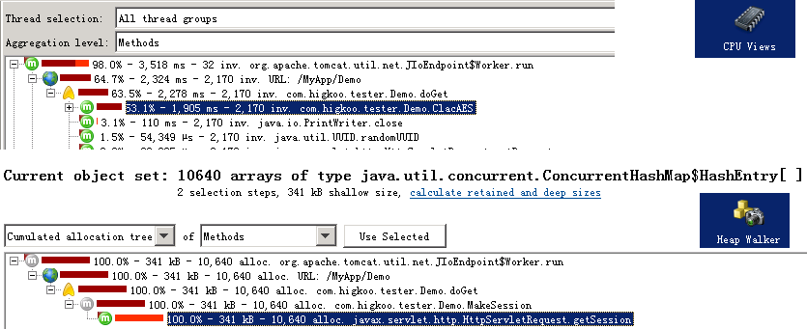
JAVA代码执行效率监控分析
Notes:
D:\PrefTest\JAVA调优\JAVA代码性能诊断\性能监控与性能问题定位之：Java篇.doc
1、“CPU Views”部分为进行v2的测试过程截图。问题定位在加解密上，即这块需要优化。
2、“Heap Walker”部分为进行v3的测试过程截图。问题定位在Session处理上，说明Session机制需要调整。
D:\PrefTest\JAVA调优\Tools\Hprof\HProf Demo.txt
D:\PrefTest\JAVA调优\Tools\Btrace\BTrace Demo.txt

Slide 96
JAVA CPU使用监控分析
查看java进程: jps
确认java进程CPU性能:
pidstat -p <PID> -u 1 3
进一步查看线程CPU性能,定位到CPU高消耗的线程ID:
pidstat -p <PID> 1 3 -u -t
根据定位到的线程ID,使用jstack导出线程堆栈进行验证:
jstack -l <PID> >/tmp/t.txt
在导出的线程堆栈中查找引起高CPU消耗的线程ID(nid),需要从十六进制转换为10进制,从而定位到哪个线程的Java代码执行导致占用大量CPU
Notes:
F:\性能监控工具\sysstat\pidstat\demo\HoldCPUMain
PsList
Jconsole插件jtop

Slide 97
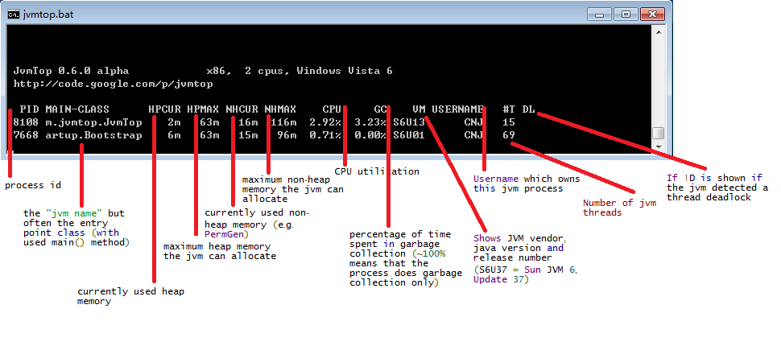
JAVA内存使用监控分析
Notes:
F:\性能监控工具\jvmtop
HeapDump
IBM的堆分析工具HeapAnalyzer

Slide 98
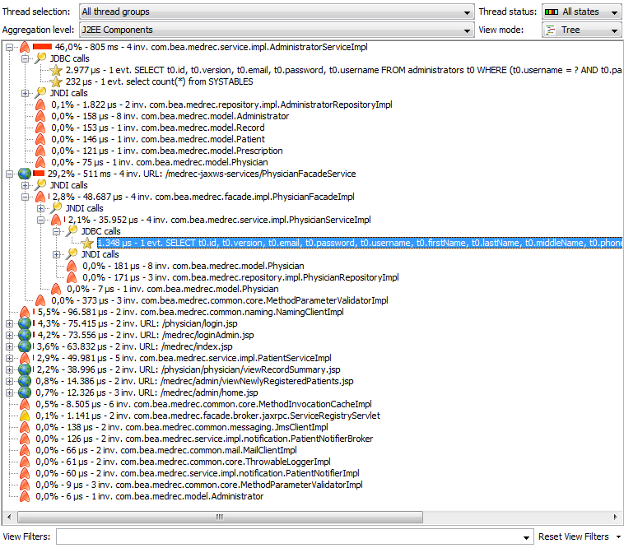
JProfiler性能分析工具的应用
Notes:
D:\PrefTest\JAVA调优\JAVA代码性能诊断\Jprofiler
D:\PrefTest\JAVA调优\JAVA代码性能诊断\JProfiler\JProfiler+WebSphere

Slide 99
案例演练-Java内存泄漏检测
TestMem
Notes:
JVM性能分析与优化V1.0.docx
D:\PrefTest\案例\Java内存泄漏检测
VisualVM
YourKit:
D:\PrefTest\JAVA调优\Tools\Yourkit Java Profiler\YourKit+WAS

Slide 100
JAVA I/O使用监控分析
iostat -dx 3
jps
pidstat -p <PID> -d -t 1 3
jstack -l <PID> >/tmp/t.txt
Notes:
F:\性能监控工具\sysstat\pidstat\demo\HoldIOMain

Slide 101
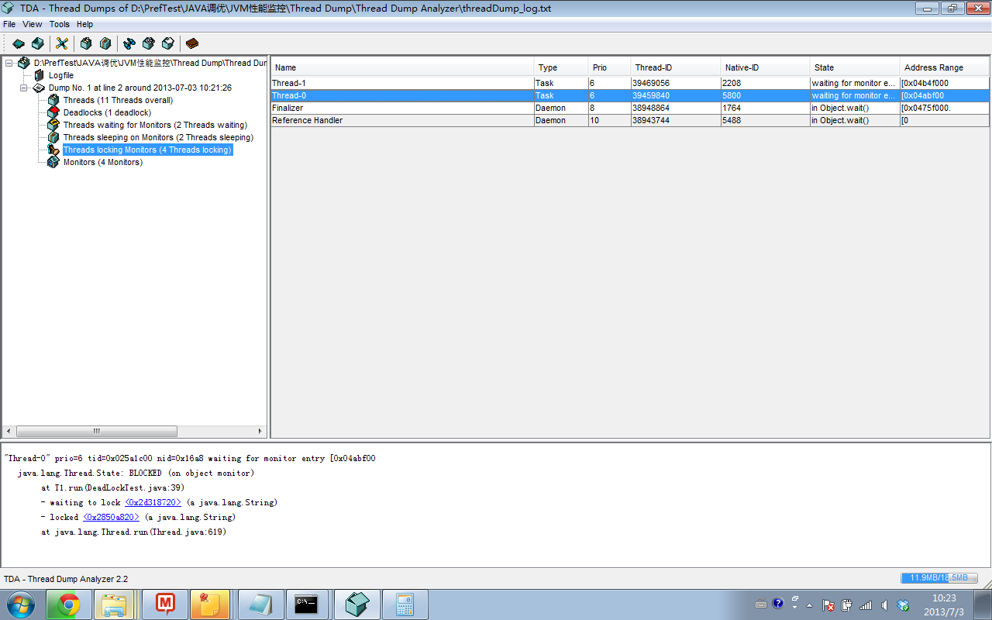
Java线程\锁监控分析
Notes:
线程CPU监控案例：D:\PrefTest\JAVA调优\JVM性能监控\查看java进程下线程占用cpu情况\Demo
死锁检测案例：
D:\PrefTest\JAVA调优\JVM性能监控\Thread Dump\Thread Dump实例演示
Jstack
Pidstat:
F:\性能监控工具\sysstat

Slide 102
Jstack监控JAVA线程死锁
jps
jstack -l <PID> > 1.txt
查找输出结果定位死锁
Notes:
D:\PrefTest\JAVA调优\JVM性能监控\Thread Dump\jstack deadlock demo
Jconsole等工具也可以检测到死锁

Slide 103
WAS线程Dump
Linux下命令行启动WAS, Kill -3 <PID>
/opt/IBM/WebSphere/AppServer/profiles/AppSrv01
Idle线程：一个已经准备好接受请求的线程，但是没有和插件或者客户端建立连接 Keep-Alive线程：是一个已经准备好接受请求的线程，并且已经和插件或者客户端建立连接 正在接受请求的线程：是一个线程正在读取request的内容或者头部
Notes:
Idle线程： "Servlet.Engine.Transports : 20" (TID:0x427F190, sys_thread_t:0x15D175E8, state:R, native ID:0xBB8) prio=5 at java.lang.Object.wait(Native Method) at java.lang.Object.wait(Object.java:429) at com.ibm.ws.util.BoundedBuffer.take(BoundedBuffer.java:161) at com.ibm.ws.util.ThreadPool.getTask(ThreadPool.java(Compiled Code)) at com.ibm.ws.util.ThreadPool$Worker.run(ThreadPool.java(Compiled Code)) Keep-alive线程 (非SSL模式)： "Servlet.Engine.Transports : 20" (TID:0x427F190, sys_thread_t:0x15D175E8, state:R, native ID:0xBB8) prio=5 at java.net.SocketInputStream.socketRead(Native Method) at java.net.SocketInputStream.read(SocketInputStream.java:86) at com.ibm.ws.io.Stream.read(Stream.java) at com.ibm.ws.io.ReadStream.readBuffer(ReadStream.java) at com.ibm.ws.io.ReadStream.read(ReadStream.java) at com.ibm.ws.http.HttpRequest.readRequestLine(HttpRequest.java) at com.ibm.ws.http.HttpRequest.readRequest(HttpRequest.java) at com.ibm.ws.http.HttpConnection.readAndHandleRequest(HttpConnection.java) at com.ibm.ws.http.HttpConnection.run(HttpConnection.java) at com.ibm.ws.util.CachedThread.run(ThreadPool.java) Keep-alive线程 (SSL模式)： "Servlet.Engine.Transports : 12" (TID:0x458DBA18, sys_thread_t:0x60B297C0, state:R, native ID:0x427E) prio=5 at java.net.SocketInputStream.socketRead(Native Method) at java.net.SocketInputStream.read(SocketInputStream.java(Compiled Code)) at com.ibm.sslite.s.a(Unknown Source)(Compiled Code) at com.ibm.sslite.s.b(Unknown Source)(Compiled Code) at com.ibm.sslite.s.a(Unknown Source)(Compiled Code) at com.ibm.sslite.a.read(Unknown Source)(Compiled Code) at com.ibm.jsse.a.read(Unknown Source)(Compiled Code) at com.ibm.ws.io.Stream.read(Stream.java(Compiled Code)) at com.ibm.ws.io.ReadStream.readBuffer(ReadStream.java(Inlined Compiled Code)) at com.ibm.ws.io.ReadStream.read(ReadStream.java(Inlined Compiled Code)) at com.ibm.ws.http.HttpRequest.readRequestLine(HttpRequest.java(Compiled Code)) at com.ibm.ws.http.HttpRequest.readRequest(HttpRequest.java(Compiled Code)) at com.ibm.ws.http.HttpConnection.readAndHandleRequest(HttpConnection) at com.ibm.ws.http.HttpConnection.run(HttpConnection.java(Compiled Code)) at com.ibm.ws.util.ThreadPool$Worker.run(ThreadPool.java:672) 正在接受请求的线程： at java.net.SocketInputStream.socketRead(Native Method) at java.net.SocketInputStream.read(SocketInputStream.java:85) at com.ibm.ws.io.Stream.read(Stream.java:17) at com.ibm.ws.io.ReadStream.readBuffer(ReadStream.java:411) at com.ibm.ws.io.ReadStream.read(ReadStream.java:110) at com.ibm.ws.http.HttpConnection.run(HttpConnection.java:448) at com.ibm.ws.util.ThreadPool$Worker.run(ThreadPool.java:672)

Slide 104
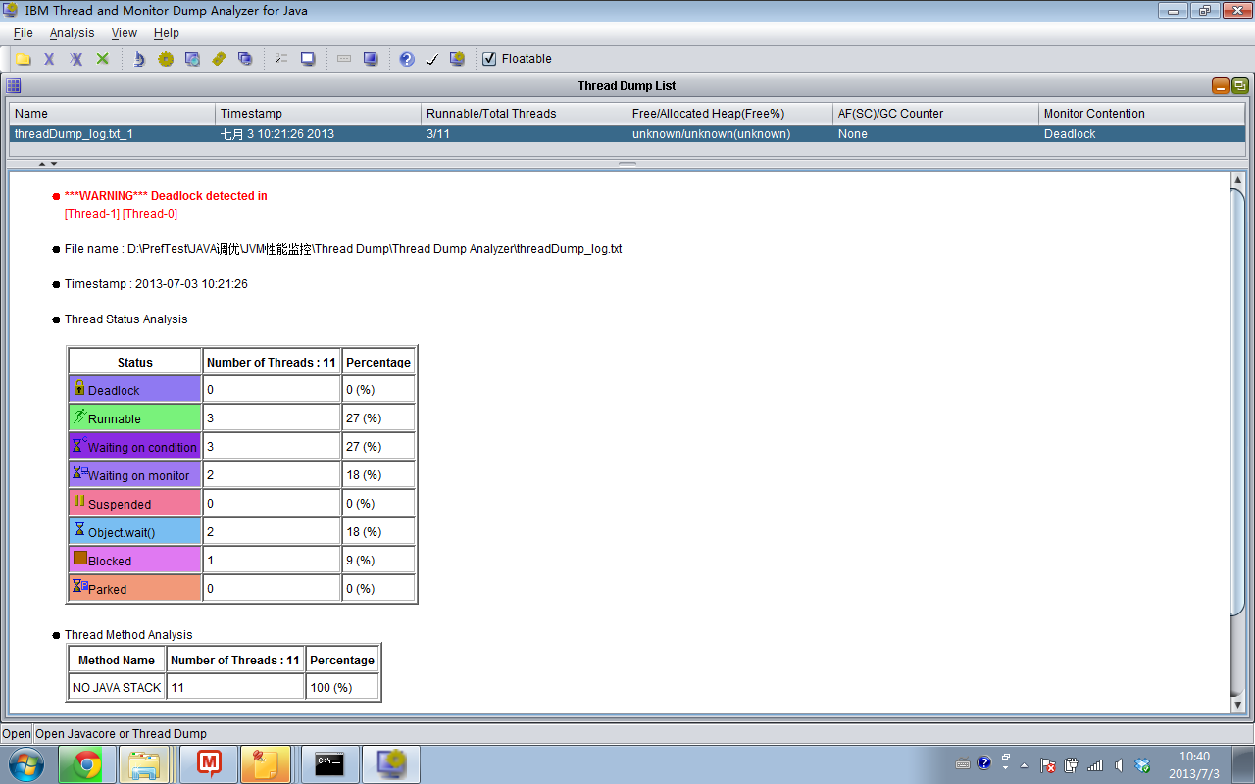
WAS线程Dump分析工具
IBM Thread and Monitor Dump Analyzer for Java
java -Xmx500m -jar jca101.jar
Notes:
D:\PrefTest\JAVA调优\JVM性能监控\Thread Dump\IBM Thread and Monitor Dump Analyzer for Java
JVM性能分析与优化V1.0.docx

Slide 105
JSP\Servlet性能分析与优化
JSP 、Servlet常见性能问题分析与优化
工具
AppDynamics、JProfiler
JAMON

Slide 106
JSP 、Servlet常见性能问题分析与优化
页面包含
Page Session
JavaBean的生命周期
Session过期时间
init()方法与缓存
压缩输出
Notes:
F:\项目\汇丰\JSP Servlet性能分析

Slide 107
三、性能测试新兴技术介绍
开源性能压力测试工具介绍
云性能测试服务介绍
端到端性能测试与性能监控方案

Slide 108
开源性能压力测试工具介绍
早期：Jmeter、The Grinder
Tsung
Gatling

Slide 109
Tsung
http://tsung.erlang-projects.org/
Jabber/XMPP 协议 90万并发jabber用户（使用4个节点的tsung 集群）(3xSun V240 + 1 Sun V440) 10万并发用户（使用3个结点tsung集群）（CPU 800MHz）
HTTP and HTTPS 协议 12万并发用户（使用4个结点的tsung集群）该测试平台达到每秒3000个请求 1000万并发用户，（使用75结点的tsung集群，）并发超过100万个请求
目前可以用来测试HTTP,WebDAV,SOAP,PostgreSQL, MySQL, LDAP, and Jabber/XMPP
Notes:
D:\Performance Testing 性能测试\测试工具\Tsung

Slide 110
Gatling
Gatling是一款基于Scala 开发的高性能服务器性能测试工具，它主要用于对服务器进行负载等测试，并分析和测量服务器的各种性能指标。Gatling主要用于测量基于HTTP的服务器，比如Web应用程序，RESTful服务等，除此之外它拥有以下特点：
支持Akka Actors 和 Async IO，从而能达到很高的性能
支持实时生成Html动态轻量报表，从而使报表更易阅读和进行数据分析
支持DSL脚本，从而使测试脚本更易开发与维护
支持录制并生成测试脚本，从而可以方便的生成测试脚本
支持导入HAR（Http Archive）并生成测试脚本
支持Maven，Eclipse，IntelliJ等，以便于开发
支持Jenkins，以便于进行持续集成
支持插件，从而可以扩展其功能，比如可以扩展对其他协议的支持
Notes:
D:\Performance Testing 性能测试\测试工具\Gatling
Gatling适用的场景包括：测试需求经常改变，测试脚本需要经常维护；测试环境的客户机性能不强，但又希望发挥硬件的极限性能；能对测试脚本进行很好的版本管理，并通过CI进行持续的性能测试；希望测试结果轻量易读等。

Slide 111
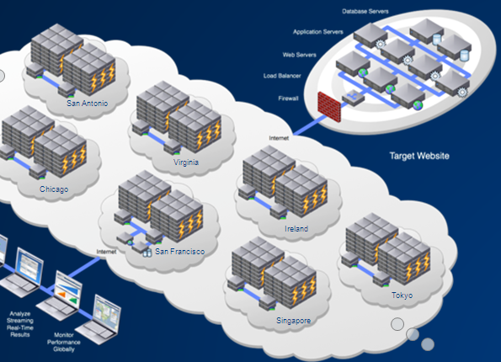
云性能测试
SOASTA
Gomez
Notes:
建立自己的云测试实验室，Your Own Cloud-Based Test Lab: An Interview with Leslie Segal：http://t.cn/zYD6hqA

Slide 112
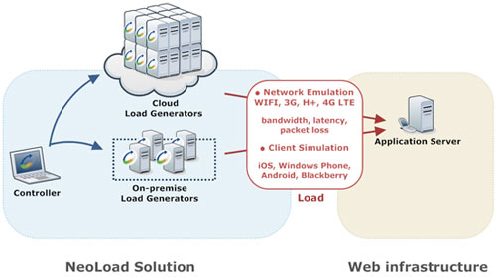
NeoLoad的云测试方案

Slide 113
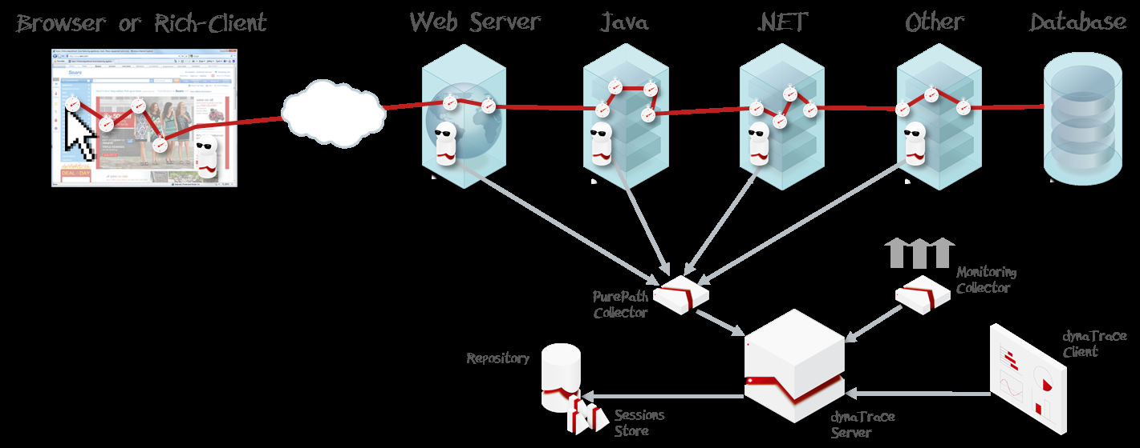
端到端性能测试与性能监控方案
Notes:
F:\项目\中信银行\中信信用卡网站性能监测

Slide 115
培训后事项
填写课程反馈表
删除桌面临时文件
关机

Slide 116
陈能技

